Slide 1

শুভেচ্ছা

Slide 2

শিক্ষক পরিচিতিঃ
মোঃরকিব উদ্দীন।
সহকারী শিক্ষক (কম্পিউটার)
গহেলাপুর, এন, এম উচ্চ বিদ্যালয়।
রাণীনগার ,নওগাঁ।
নবম-শ্রেণী
বিষয়-কৃষি শিক্ষা
সময়-৪৫ মিনিট
তারিখঃ০৭/০৭/২০১৩

Slide 3
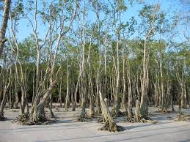
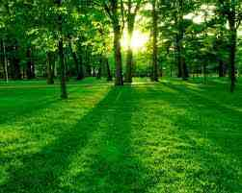

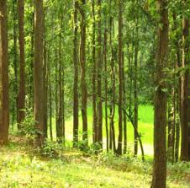

Slide 4
তাহলে আজকের পাঠঃ
বনায়ন

Slide 5
তাহলে আমরা একটি ভিডিও দেখি।

Slide 6
পাঠের উদ্দেশ্যঃ
১। বনভুমি কাকে বলে বলতে পারবে।
২। বাংলাদেশের বনভুমি কত প্রকার তা বলতে পারবে।
৩। মানব জীবনে বনভুমির ভুমিকা লিখতে পারবে।

Slide 7
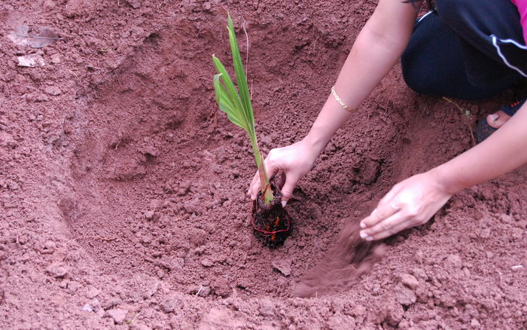
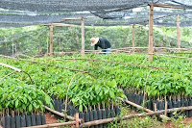
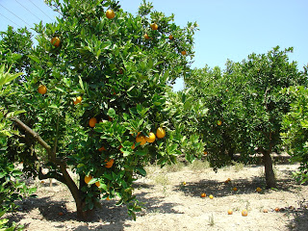
বৃক্ষের পরিচর্যা
বৃক্ষ রোপন
ফলজ বৃক্ষ
বৈজ্ঞানিক পদ্দতিতে গাছলাগানো, পরিচযা ও সংরক্ষণকে বলা হয় বনায়ন।

Slide 8
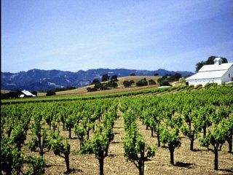
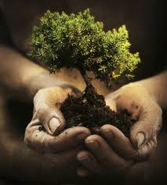
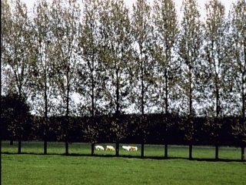
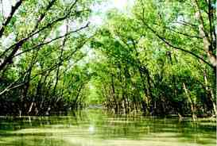
পাহাড়ী বন
সমাজিক বন
সমতল ভূমির বন
ম্যানগ্রোব বন
ঊপকূলীয় বন
বিভিন্ন প্রকারের বন

Slide 9
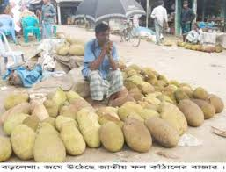
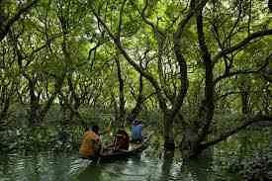
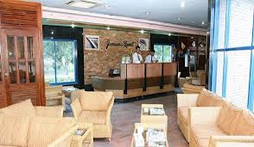

বন থেকে ফল পাই
বন থেকে অক্সিজেন পাই
বনথেকে বিভিন্ন আসবাব পত্র পাই
বন থেকে ছায়া পাই
গাছ আমাদের অক্সিজন ও ছায়া দিয়ে বাঁচিয়ে রাখে।

Slide 10
দলীয় –কাজ সময়- ১০ মিনিট
সামাজিক বনায়নের প্রয়োনীয়তার ম্যাপ পোস্টার কাগজে তৈরি কর।

Slide 11
একক -কাজ সময়-৫ মিনিট
বাংলাদেশে প্রধান পাহাড়ি গাছের নাম লিখ।
গাছ আমাদের কি কি উপকার করে তা লিখ।

Slide 12
বাড়ীর-কাজ
বনভূমি কি ভাবে আমাদের অর্থনৈতিক ভুমিকা রাখে তা বিশ্লেষণ কর।

Slide 13

ধন্যবাদ

